Slide 1

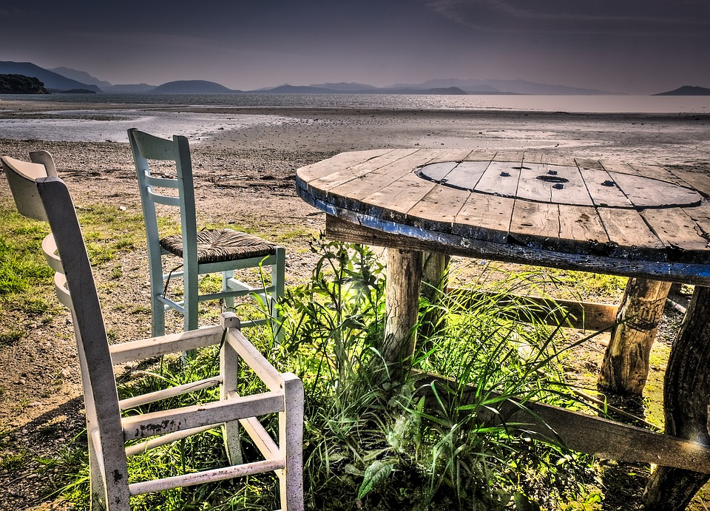
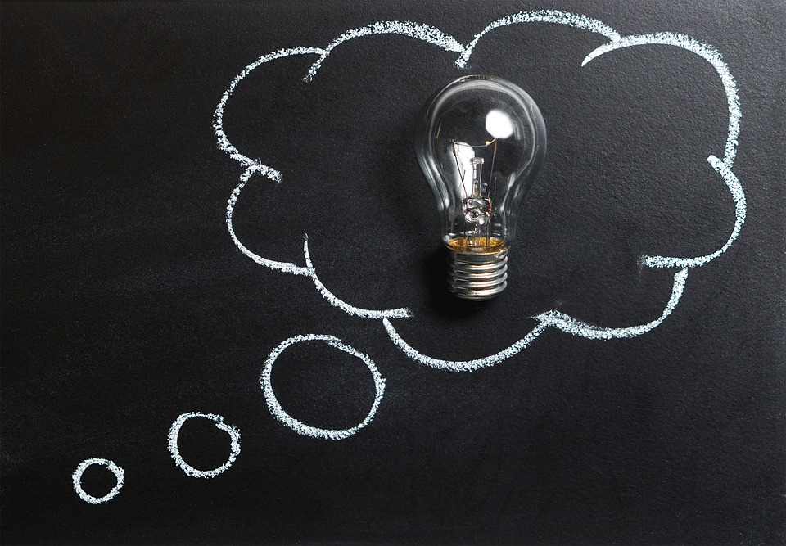
POMM1100 Monialaisten opintojen loppuseminaari 2. tapaaminen
Kevät 2026 Kaili Kepler-Uotinen
Diojen materiaaleja Johanna Kainulaiselta

Slide 2
UUSI KOULU (Jouni Välijärvi)
”Tulevaisuuden koulu” herättää monia ristiriitaisia mielikuvia. Yhdelle se nostaa esiin kuvia teknologian hallitsemista oppimisympäristöistä. Toinen näkee koulun ”jalkautuvan” yhteiskuntaan, jolloin työ, oppiminen ja vapaa-aika sulautuvat toisiinsa. Kolmannelle oppiminen on tulevaisuudessa yksilöllisyyttä, joka arvostaa itsenäisiä valintoja, henkilökohtaisia opintouria, omakohtaista motivaatiota ja jatkuvaa oppimista. Neljännelle tulevaisuuden koulu on unelma ympäristöstä, joka toimii juuri päinvastoin kuin itse koettu koulu.
Skeptikko taas näkee koulun lasten ja nuorten alistajana, yhteiskuntarauhan varmistajana, johon lapset ja nuoret säilötään määräajaksi; siksi koulu ei muutu miksikään!

Slide 3
Koulua kehittämään
Pienryhmänne on asiantuntijatiimi, jonka tehtävänä on kehittää uusi suomalainen koulu.
Tehtävänne on:
kehittää uusi koulu perustellusti siten, että koulu vastaisi mielestänne paremmin nykypäivän ja ennen kaikkea tulevaisuuden yhteiskunnan asettamiin haasteisiin.
Valitkaa aluksi viisi kiinnekohtaa, kristallia, arvoa tms. joista ette suostu tinkimään muutostyössä, ja ottakaa ne suunnittelussanne huomioon reunaehtoina. Pohtikaa, kuinka ne näkyvät ja toteutuvat koulunne toimintakulttuurissa.
Suunnitelkaa, miltä koulunne näyttävät oppimisympäristöinä.
Kuvatkaa, mitä ja miten koulussa opitaan ja arvioidaan.
Tuottakaa koulustanne kuvaus (ajatus- tai käsitekartta, maalaus, kollaasi.

Slide 4
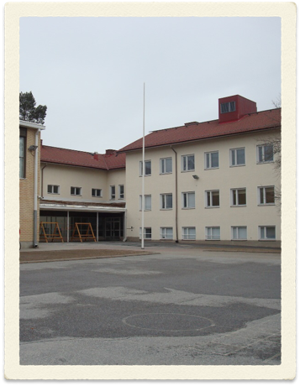
Miltä koulunne näyttävät:
oppiainerakenteeltaan
sisällöiltään, toteutukseltaan arvioinniltaan
arvoiltaan ja ideologioiltaan
muuten, miten?
Millaisin edellytyksin unelmakoulunne toteutuminen on mahdollista?
Mitä vaateita unelmakoulunne asettaa opettajien asiantuntijuudelle?

